Slide 1


TRƯỜNG TIỂU HỌC ÁI MỘ A
Bài giảng điện tử Tiếng Việt lớp 1
Tên bài: p - ph

Slide 2

Khởi động

Slide 3
bẻ ngô
cá ngừ
nghé ọ
nghi ngờ

Slide 4
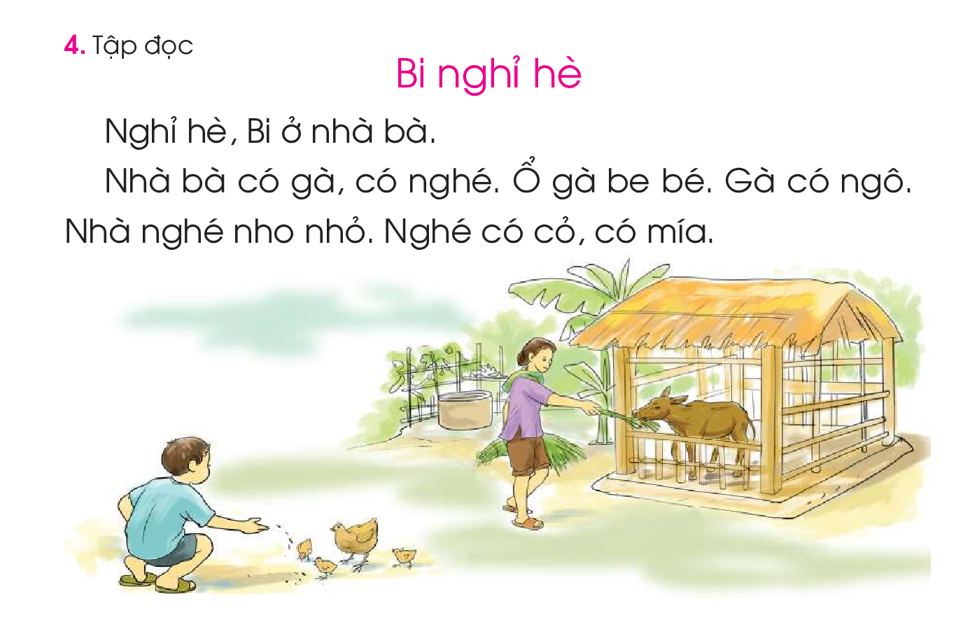

Slide 5

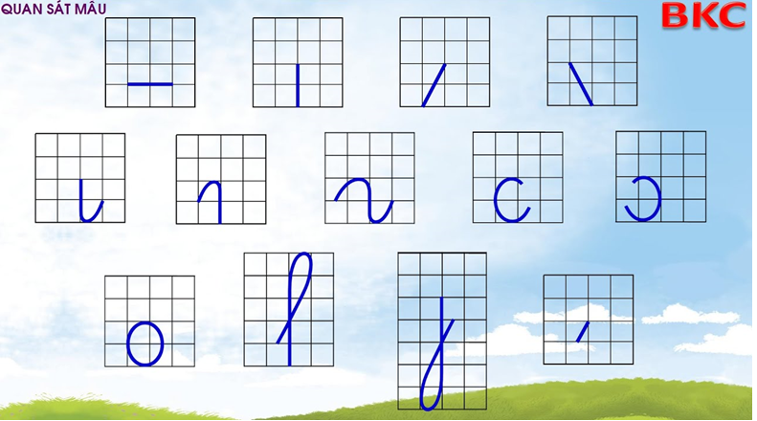
Học vần
Bài 23:
p - ph
p
ph

Slide 6
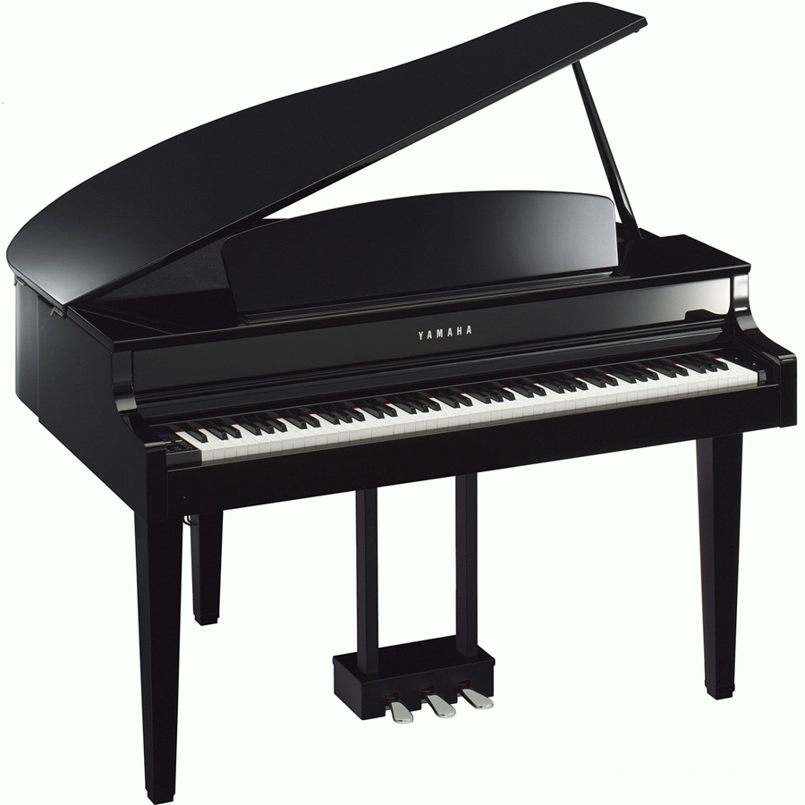
1. Làm quen
p
pi
pi a nô
pi a nô
pi a nô
p
P

Slide 7

1. Làm quen
ph
phố
phố cổ
phố cổ
phố cổ
ph
Ph

Slide 8
p
ph
pi a nô
phố cổ

Slide 9
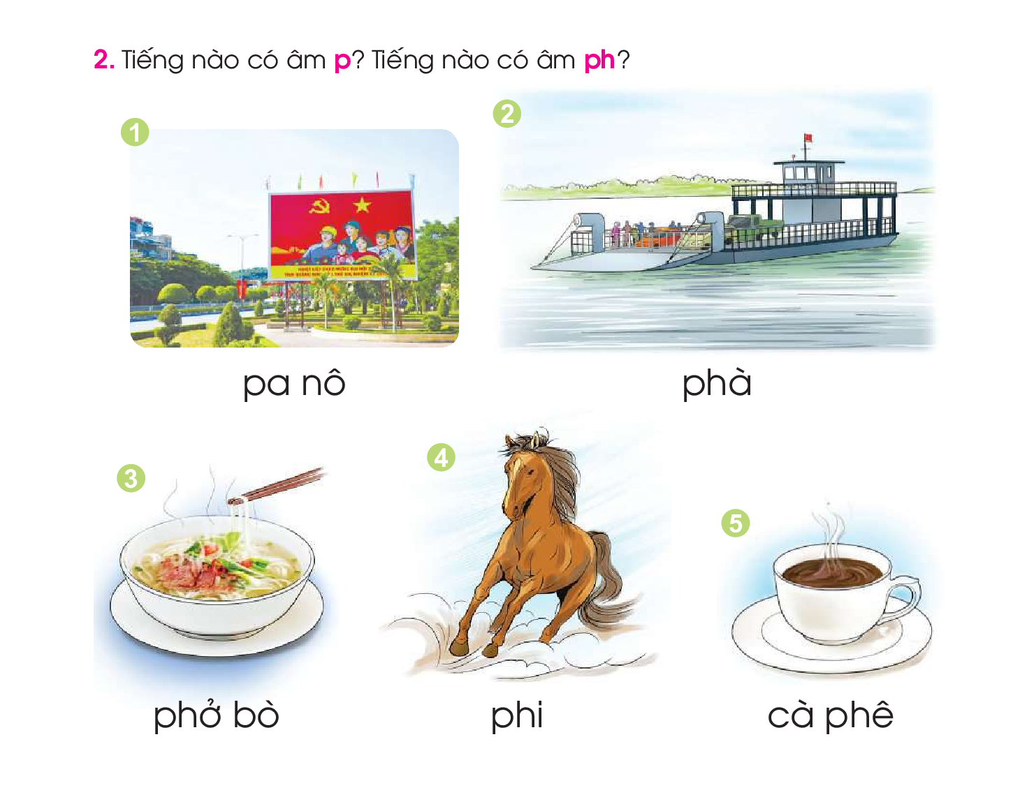

Slide 10
2. Gạch 1 gạch dưới tiếng có p.
Gạch 2 gạch dưới tiếng có ph.
1
2
3
pa nô
phà
phở bò
4
5
phi
cà phê
Notes:
Sau khi xuất hiện hiệu ứng chú thích tranh, giáo viên nhấn vào từng tiếng để học sinh đọc to tiếng có âm g và tiếng có âm h. Muốn đọc lại tiếng nào nhấn vào tiếng đó

Slide 11


Sa Pa
pha lê

Slide 12
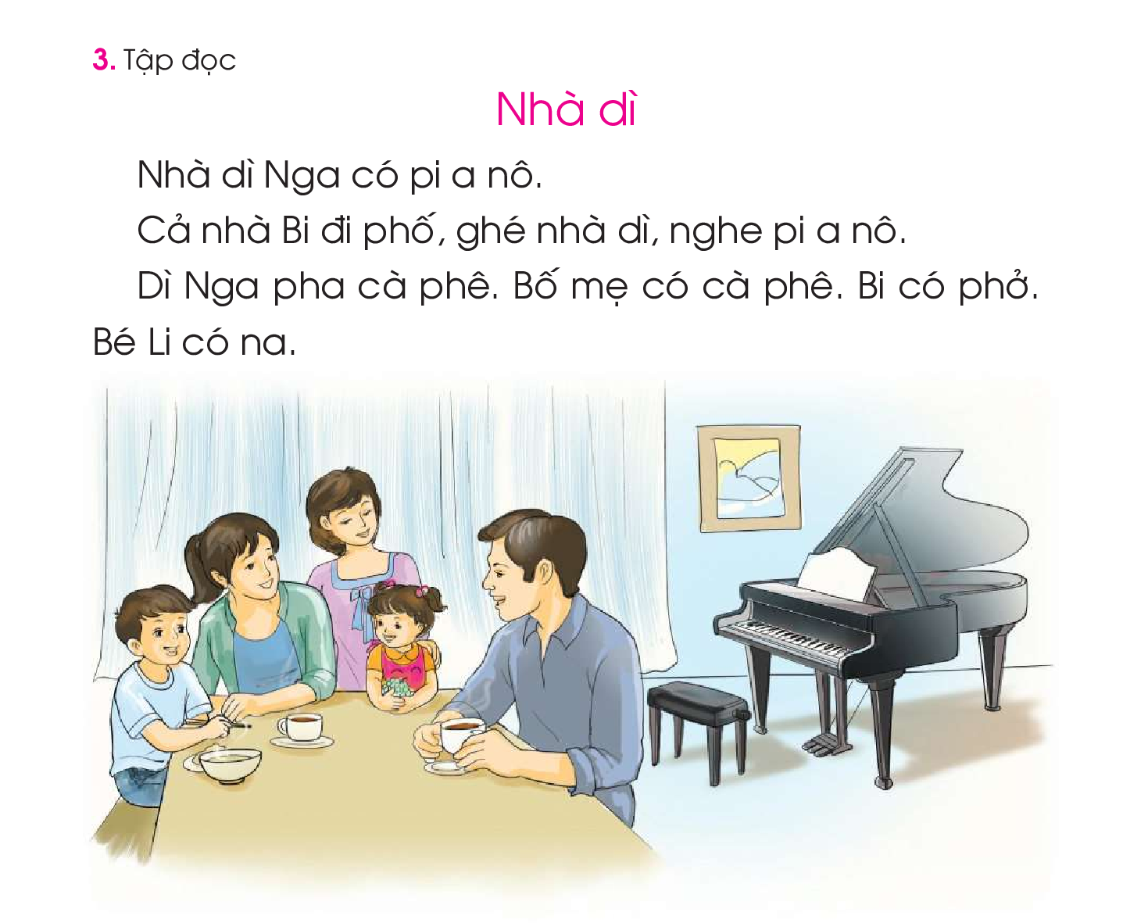

Slide 13
* Luyện đọc từ ngữ
dì Nga, pi a nô, đi phố
ghé nhà dì, pha cà phê, phở

Slide 14

NGHỈ GIỮA GIỜ

Slide 15
1
2
4
5
3
6

Slide 16
Nhà dì
Nhà dì Nga có pi a nô.

Slide 17
Cả nhà Bi đi phố, ghé nhà dì, nghe pi a nô.

Slide 18
Dì Nga pha cà phê.
Bố mẹ có cà phê.
Bi có phở.
Bé Li có na.

Slide 19
1
2
4
5
3
6

Slide 21
?
Nối đúng:
Nhà dì Nga,
đi phố, ghé nhà dì.
a
1
Cả nhà Bi
có pi a nô.
b
2
Notes:
Sau khi xuất hiện hiệu ứng chú thích tranh, giáo viên nhấn vào từng tiếng để học sinh đọc to tiếng có âm g và tiếng có âm h. Muốn đọc lại tiếng nào nhấn vào tiếng đó

Slide 22
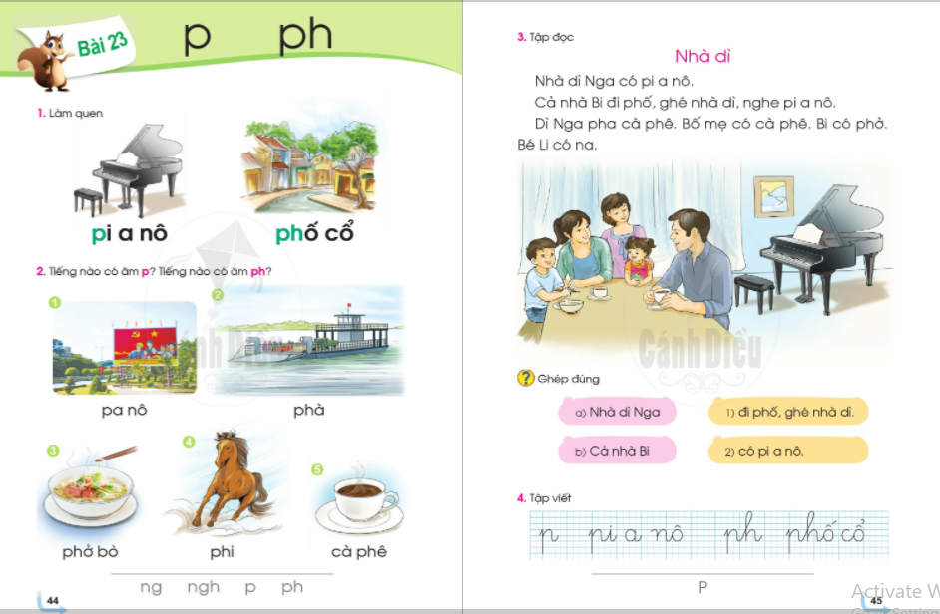

Slide 23

4. Tập viết
Giáo viên đọc cho học sinh viết bảng con

Slide 24
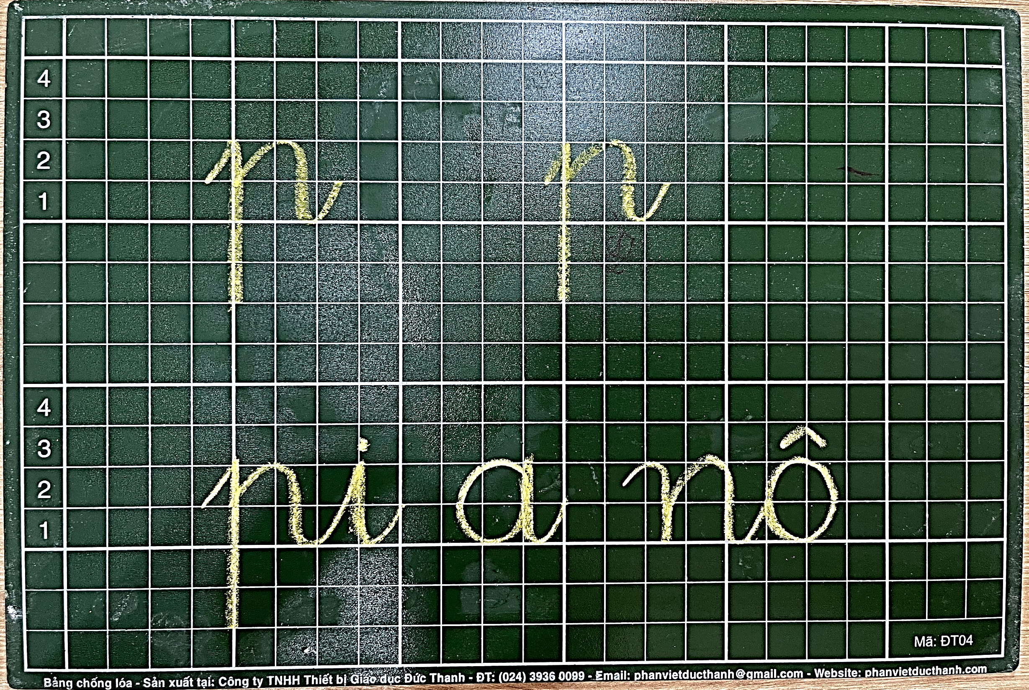

Slide 25
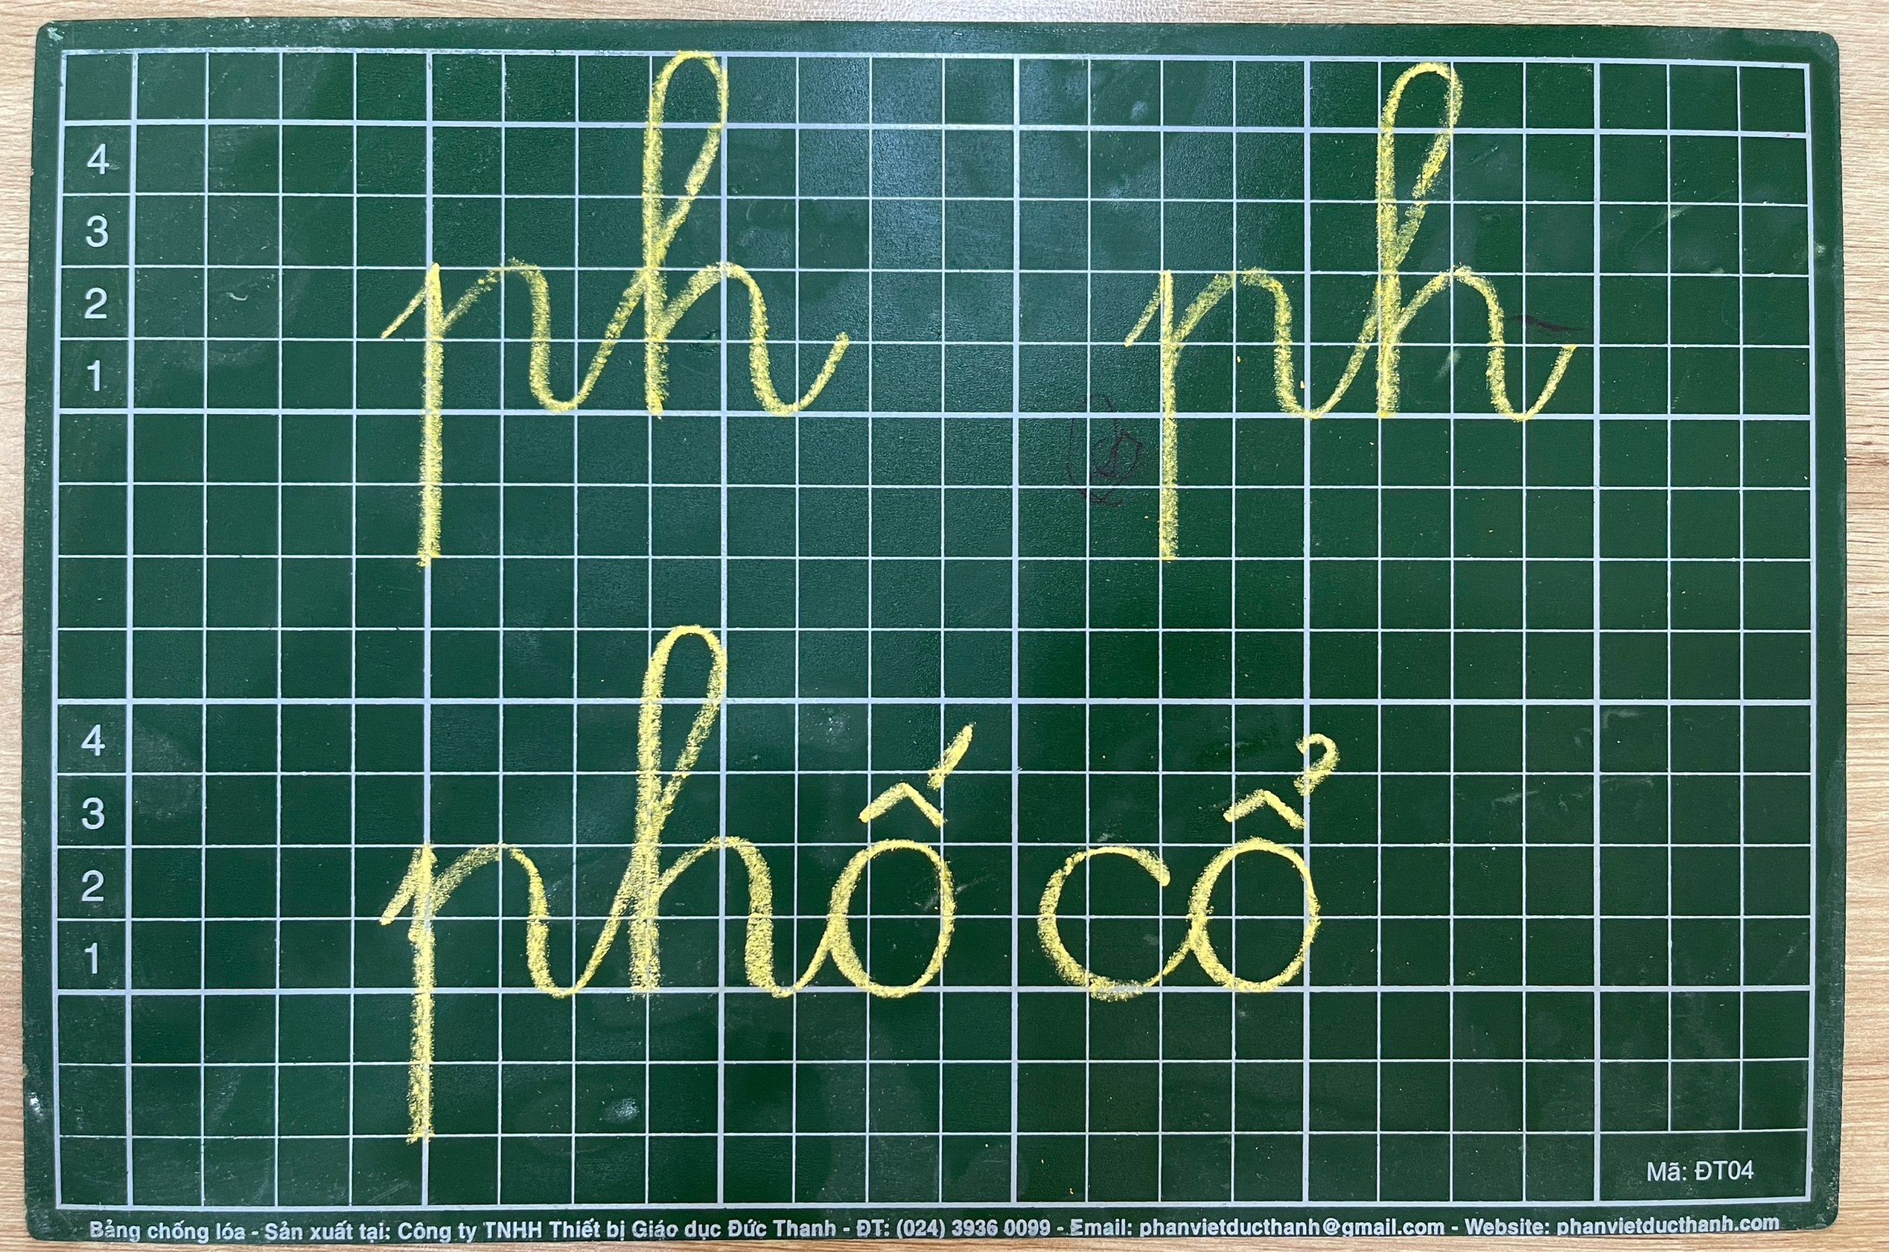

Slide 26

Dặn dò

Slide 27
Đọc bài 23: p - ph (5 lần). Tìm thêm tiếng có chứa âm p và âm ph.
Chuẩn bị bài 24: qu - r.

Slide 28



CHÀO TẠM BIỆT VÀ HẸN GẶP LẠI CÁC CON

